Slide 1
Télésurveillance du patient IRC : se lancer en 60 min
Dr Christophe Zanetti
Lens/HP Bois-Bernard

Slide 2
Déclaration des liens d’intérêts
J’ai actuellement, ou j’ai eu au cours des trois dernières années, une affiliation ou des intérêts financiers ou intérêts de tout ordre avec les sociétés commerciales suivantes en lien avec la santé.
Liens d’intérêt : France Oxygène, SOS oxygène, Sysmed, Norox, Sanofi
Liens d’intérêt avec la présentation : Président et membre fondateur de l’association BELVEDAIR

Slide 3
Les termes importants en télésurveillance
Opérateur de télésurveillance
Dispositif Médical Numérique
(DMN)
Médecin télésurveillant
Exploitant du DMN
Fournisseur de DMN
Médecin prescripteur
Prestataire de services et distributeur de matériel (PSDM)

Slide 4
Les termes importants en télésurveillance
Opérateur de télésurveillance : « L’opérateur de télésurveillance médicale est un professionnel médical au sens du livre I er de la quatrième partie du Code de la santé publique ou une personne morale regroupant ou employant un ou plusieurs professionnels de santé, dont au moins un professionnel médical au sens du même livre I er. »
« Les professionnels […] peuvent exercer des activités de télésurveillance médicale dans un cadre libéral ou au sein d’un établissement de santé, d’un centre de santé, d’une maison de santé pluriprofessionnelle ou d’un établissement ou service médico-social. » Article L. 162-50 de la LFSS pour 2022
Médecin ou structure dont au moins un médecin
Notes:
Professionnel médical = sage-femme, médecin ou dentiste

Slide 5
Les termes importants en télésurveillance
Médecin télésurveillant : Médecin qui effectue la télésurveillance au sein de l’équipe de télésurveillance.
Médecin prescripteur : Médecin qui propose / explique au patient les modalités du suivi par télésurveillance, effectue la prescription de la télésurveillance et recueille les consentements du patient
Médecin prescripteur et médecin télésurveillant peuvent être différents ou non
Source : référentiel HAS janvier 2022

Slide 6
Les termes importants en télésurveillance
Dispositif médical numérique de TS (DMN)= Dispositifs médicaux numériques « ayant pour fonction de collecter, d’analyser et de transmettre des données physiologiques, cliniques ou psychologiques et d’émettre des alertes lorsque certaines de ces données dépassent des seuils prédéfinis et, le cas échéant, des accessoires de collecte associés, lorsqu’ils ne sont ni implantables ni invasifs et qu’ils sont sans visée thérapeutique. Ces dispositifs médicaux numériques permettent d’exporter les données traitées dans des formats et dans une nomenclature interopérables, appropriés et garantissant l’accès direct aux données et comportent, le cas échéant, des interfaces permettant l’échange de données avec des dispositifs ou accessoires de collecte des paramètres vitaux du patient. » I de l’article L. 162-48 de la LFSS pour 2022
Plateforme de télésurveillance
Source : référentiel HAS janvier 2022
Notes:
DMN =« Tout logiciel répondant à la définition du dispositif médical énoncée à l’article 2 du règlement (UE) 2017/745 du Parlement européen et du Conseil du 5 avril 2017 relatif aux dispositifs médicaux, modifiant la directive 2001/83/CE, le règlement (CE) n° 178/2002 et le règlement (CE) n° 1223/2009 et abrogeant les directives du Conseil 90/385/CEE et 93/42/CEE.
Un dispositif médical numérique peut nécessiter l’usage d’un accessoire de collecte destiné par son fabricant à être utilisé avec ledit dispositif médical pour permettre une utilisation de ce dernier conforme à sa destination ou pour contribuer spécifiquement et directement à sa fonction médicale. » II de l’article L. 162-48 de la LFSS pour 2022

Slide 7
Les termes importants en télésurveillance
Exploitant du DMN : « L'exploitant d'un produit de santé autre qu'un médicament […] est le fabricant, le mandataire de ce dernier ou un distributeur assurant l'exploitation de ce produit. L'exploitation comprend la commercialisation ou la cession à titre gratuit sur le marché français du produit. »
Fournisseur du DMN : Le terme fournisseur du DMN est utilisé dans le référentiel pour désigner les différents intervenants qui peuvent mettre à la disposition du patient le DMN et les accessoires nécessaires selon les organisations mises en place. Il peut être opérateur de télésurveillance, exploitant ou distributeur au détail
Distributeur au détail = PSDM ou pharmacien d’officine
Source : référentiel HAS janvier 2022

Slide 8


Mettre en place le projet d’organisation
Source: Site ministère de la Santé

Slide 9
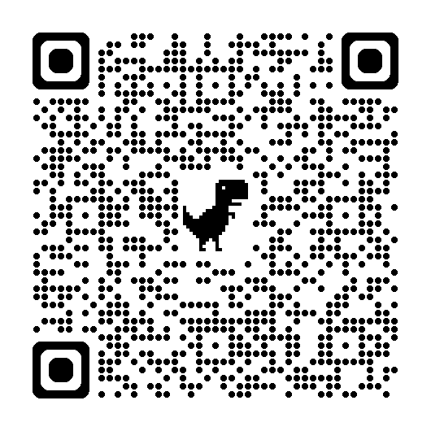
IDENTIFICATION DES PATIENTS
Patients éligibles : Insuffisants respiratoires chroniques relevant de l’ALD 14 (IRC grave)
Adultes
VNI avec ou sans O2
O2 courte ou longue durée
IRC obstructive
IRC restrictive : pathologies neuromusculaires, SOH, etc ..
Source : référentiel HAS janvier 2022

Slide 10
IDENTIFICATION DES PATIENTS
Patients non éligibles :
Patients de moins de 18 ans
Impossibilité psychique ou physique d’utiliser le DMN
Refus du patient à la télétransmission des données
Refus du patient d’avoir un accompagnement thérapeutique

Slide 11
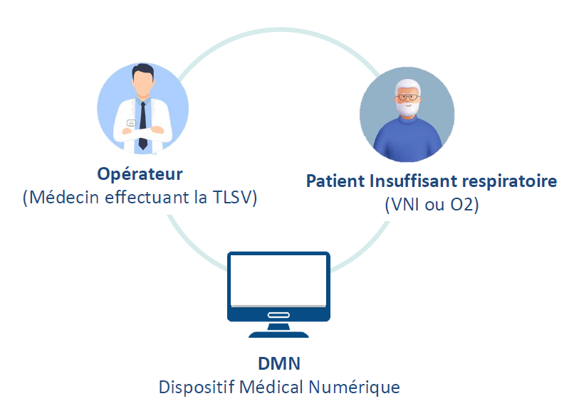
Mettre en place le projet d’organisation
PSDM
PSDM

Slide 12
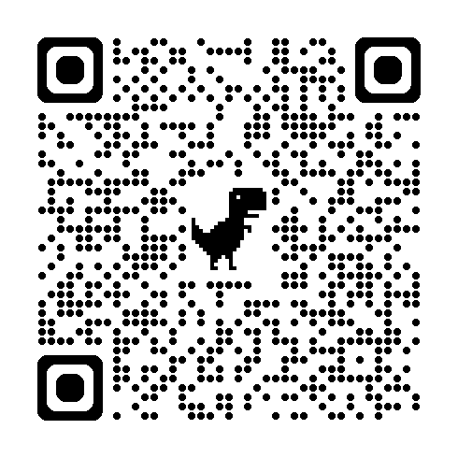
Mettre en place le projet d’organisation
Equipe hospitalière
Source: Site ministère de la Santé

Slide 13
Mettre en place le projet d’organisation
Médecin en cabinet
Source: Site ministère de la Santé
Notes:
Les professionnels de santé intervenants de télésurveillance doivent :
– Être formés au DMN
– Être capable de distinguer les éléments artéfactuels des alertes ou des signes ou des signes cliniques
– Les IDE et les kinésithérapeutes doivent avoir bénéficier d'un DPC portant sur la pneumologie et pouvoir justifier d'une expérience de 12 mois à l'insuffisance respiratoire chronique ou appareillages respiratoires
– Au moins un des membres de l'équipe de télésurveillance doit être formé en éducation thérapeutique

Slide 14



Choix du dispositif médical numérique
Marquage CE
Conformité RGPD
Conformité aux exigences du code de la santé publique relatives à l’hébergement des données de santé
Certificat garantissant la conformité aux référentiels de sécurité et d’interopérabilité définies par décret

Slide 15
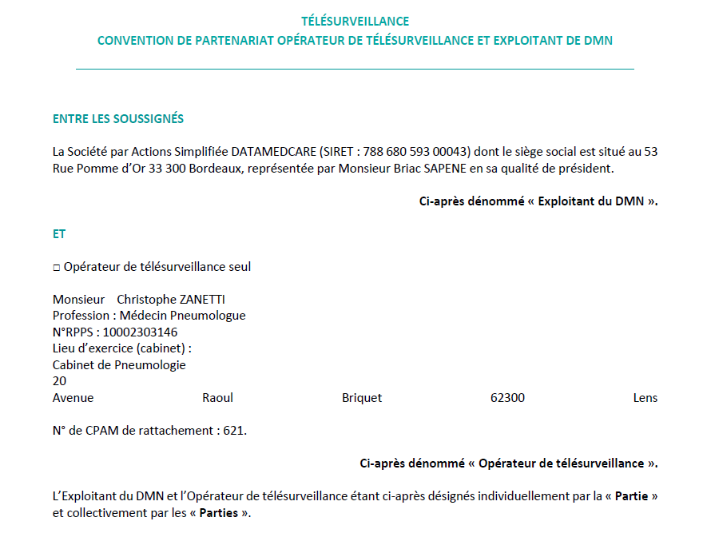
SIGNATURE CONVENTION OPERATEUR-EXPLOITANT/DISTRIBUTEUR DU DMN
Notes:
L’exploitant s’engagee à former l’opérateur et le patient à l’utilisation du DMN (Obligation)
Obligation de maintenance du DMN
Les relations contractuelles entre établissement de santé déclarés comme opérateurs et exploitant ou distributeur du DMN = champ de la commande publique

Slide 16
Déclaration de l’activité de télésurveillance (ARS) :
Déclaration de l’activité de télésurveillance (ARS)
Documents à réunir avant de commencer la démarche
Numéro RPPS
Numéro d’assurance-maladie (AM)
Protocole de coopération
Convention ou contrat encadrant les activités confiées à un tiers
UN OPERATEUR
UNE SEULE DECLARATION
Notes:
Une seule déclaration par opérateur (lieu géographique pour les établissements de santé) quelquesoit le nombre de patients télésurveillés

Slide 17

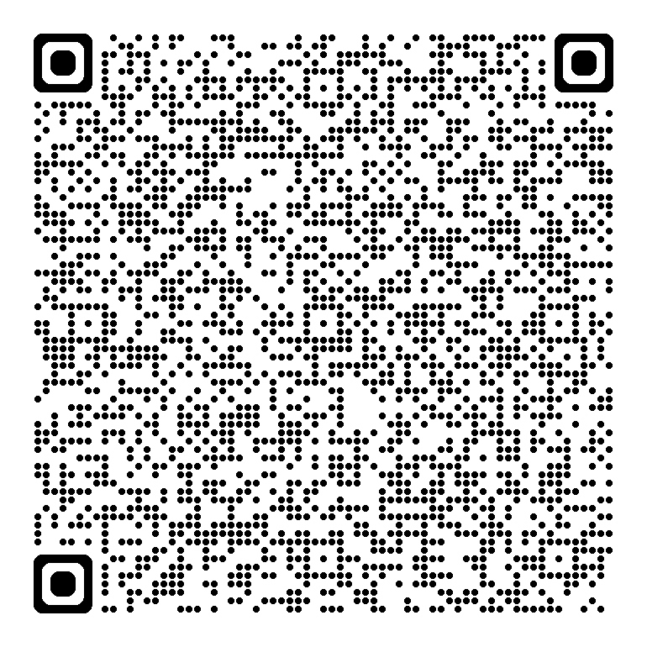
Déclaration de l’activité de télésurveillance (ARS) :

Slide 18
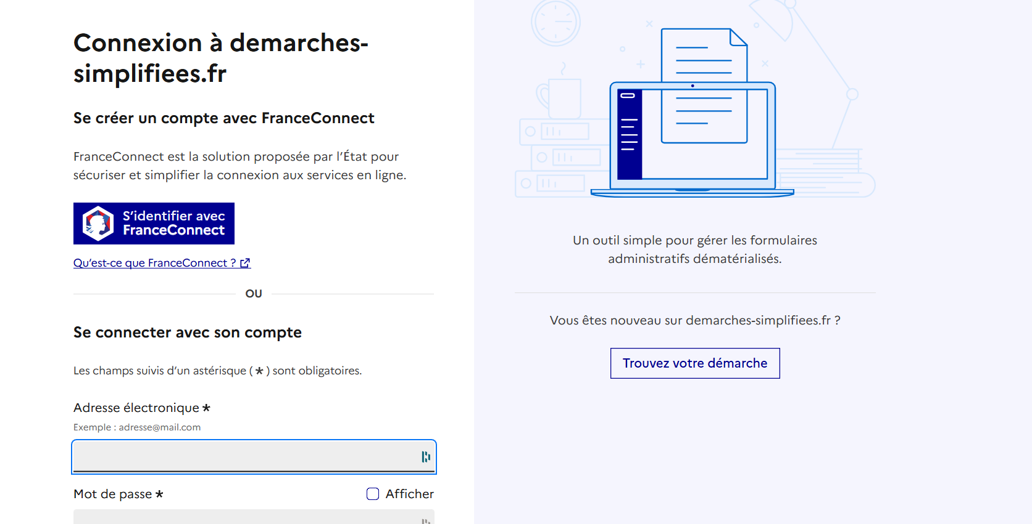
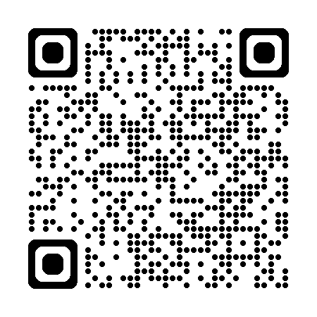
Déclaration de l’activité de télésurveillance (ARS)
Site : démarches-simplifies.fr

Slide 19
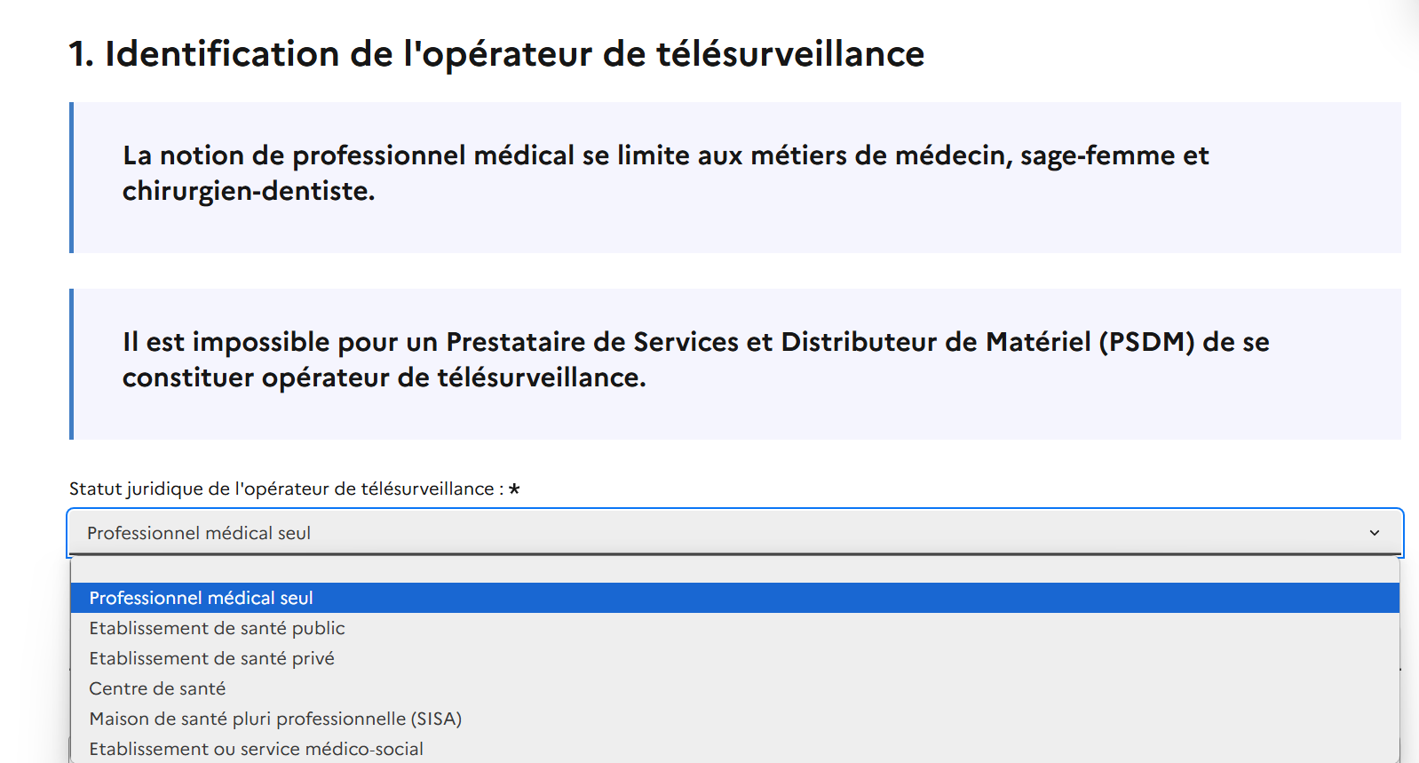
Déclaration de l’activité de télésurveillance (ARS) :

Slide 20
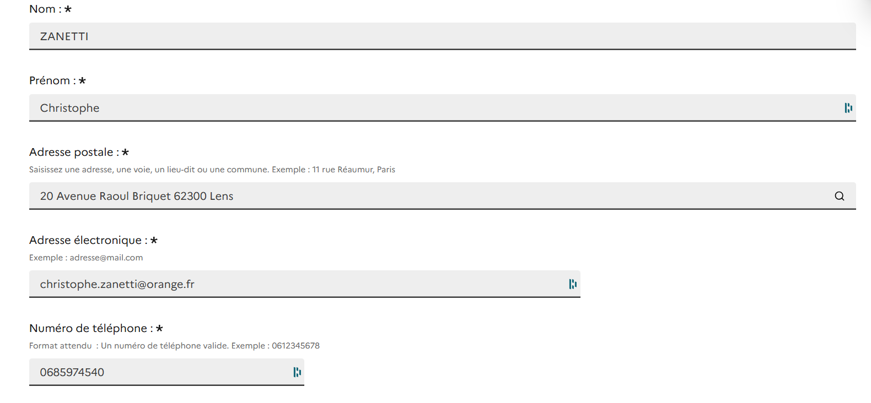
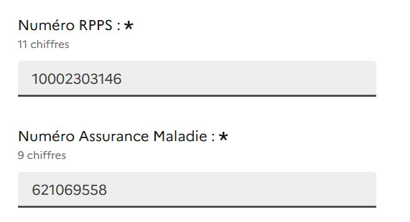

Slide 21
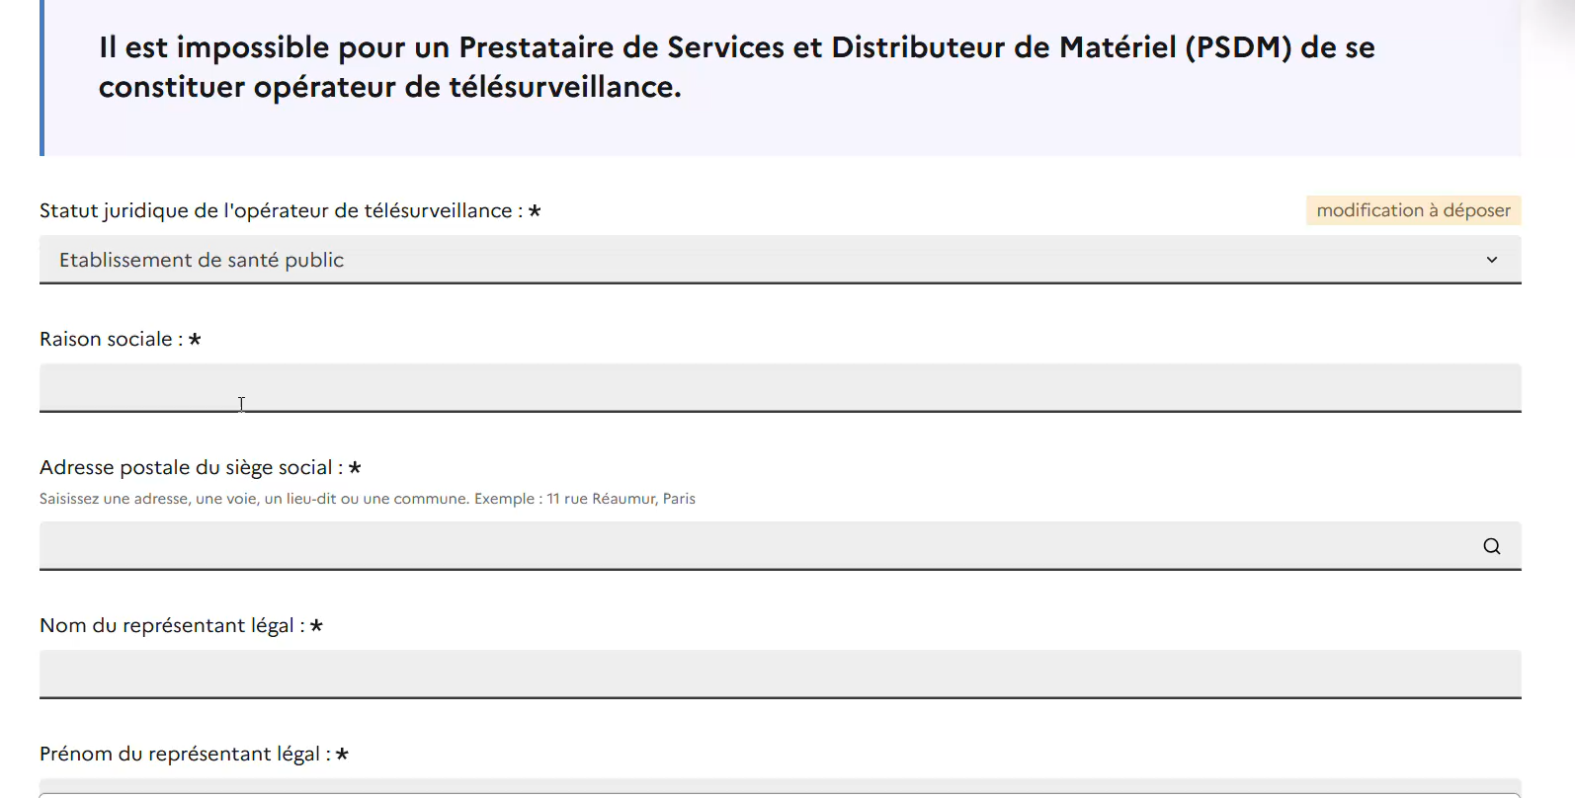
Déclaration de l’activité de télésurveillance (ARS) :

Slide 22
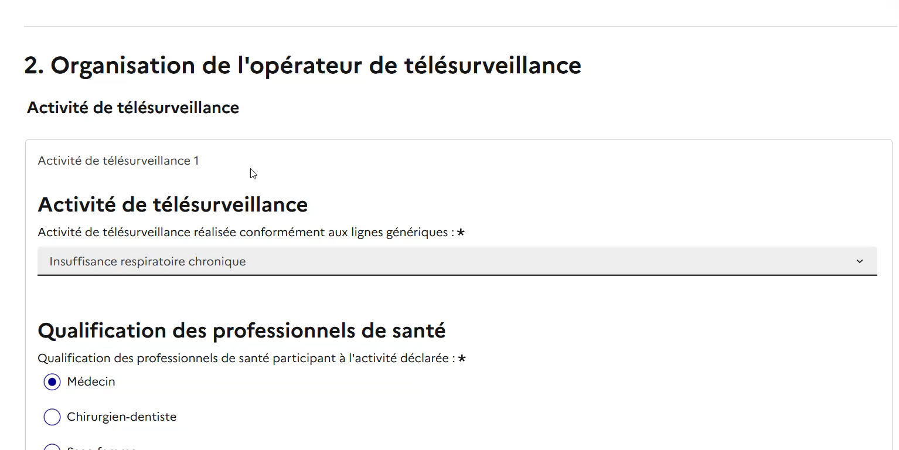
Déclaration de l’activité de télésurveillance (ARS) :

Slide 23
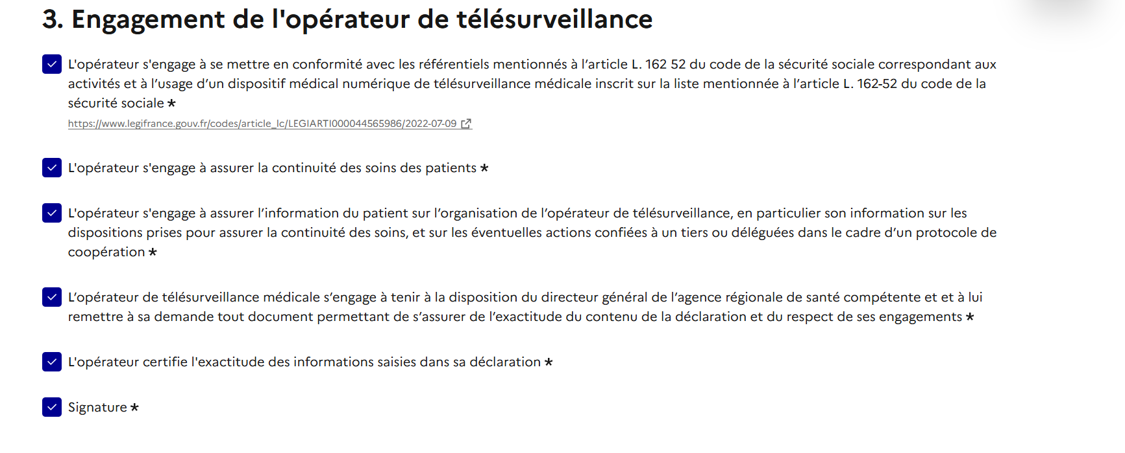
Déclaration de l’activité de télésurveillance (ARS) :

Slide 24
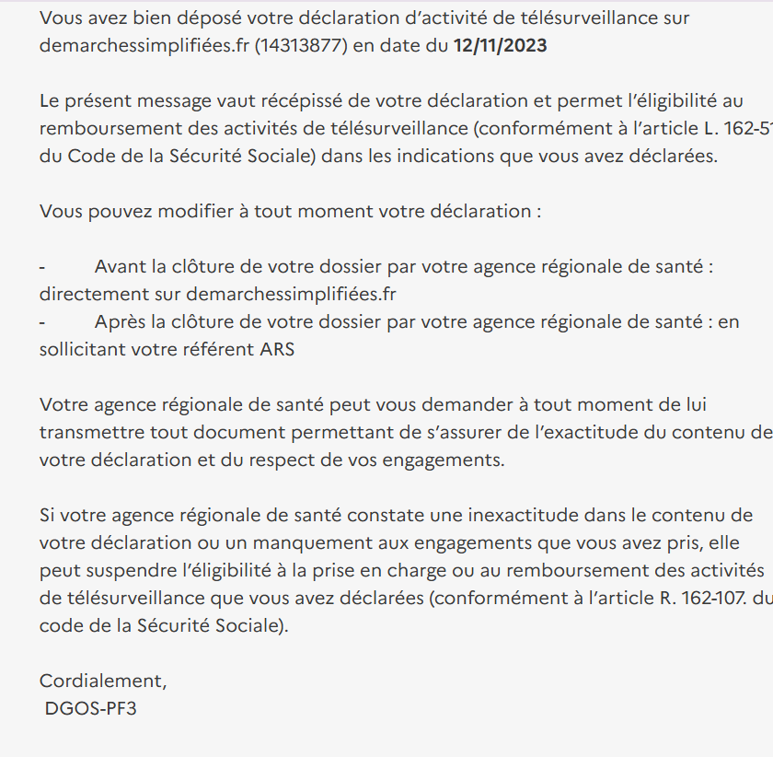
Déclaration de l’activité de télésurveillance (ARS) :

Slide 25
BRAVO !! VOUS ETES OPERATEUR.ICE
DE TELESURVEILLANCE

Slide 26
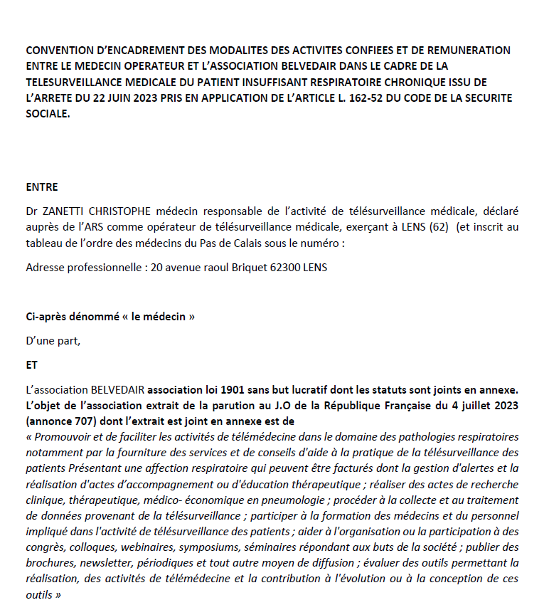
Signature convention Opérateur-Intervenant extérieur : délégation de tâche

Slide 28



INFORMATION DU PATIENT et SIGNATURE DU CONSENTEMENT
Le consentement doit être conservé dans le dossier médical du patient +++
Un exemplaire pour le patient
Un exemplaire pour le DMN
Notes:
Le patient doit impérativement recevoir et lire la note d'informations patient relatives à la télésurveillance
Ensuite il doit signer le consentement s'il est d'accord
Il doit être informé des deux types de modalités de surveillance :
– Soit la surveillance traditionnelle.
– Soit la télésurveillance et choisir de façon éclairée

Slide 29
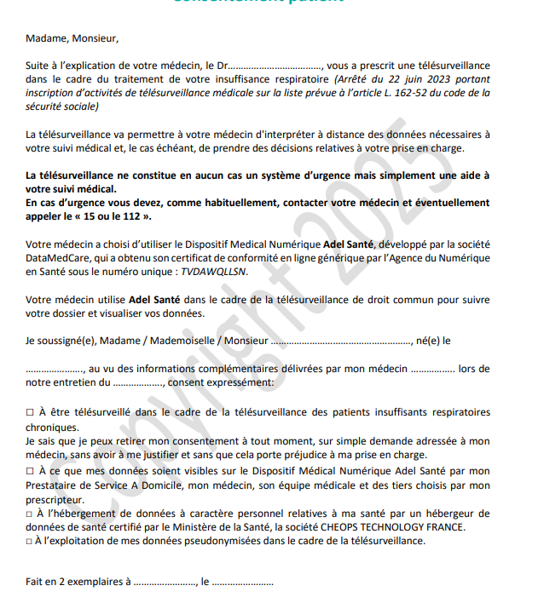

Slide 30
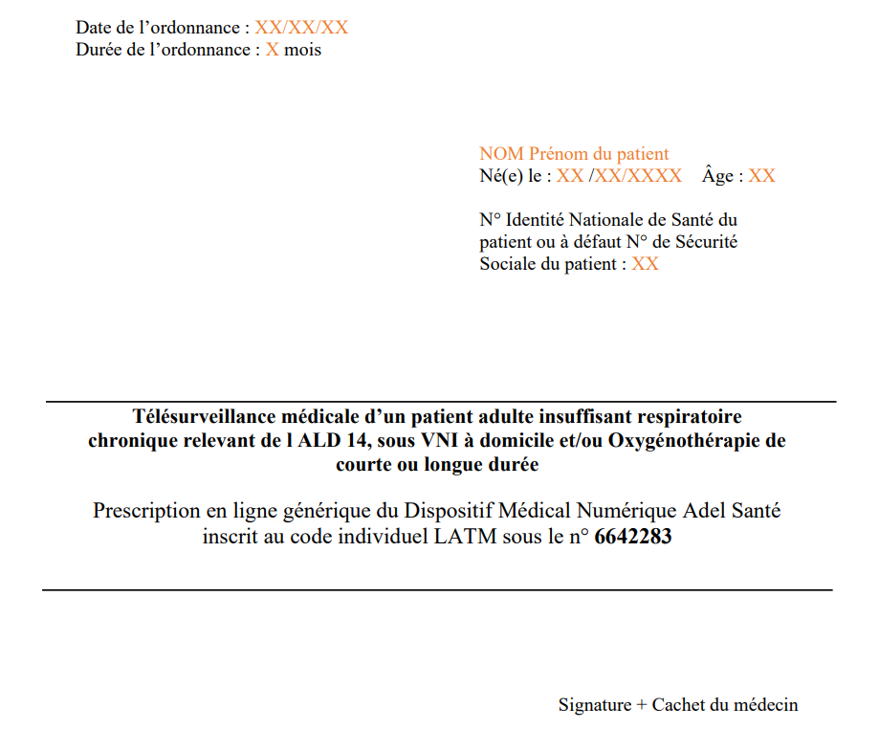
Prescription de la télésurveillance
Nom du patient
Âge
Indication pour l'activité de TS
Durée
Nom du DMN sélectionné +++
Primo-prescription : max 3 mois
Renouvellement : max 6 mois
Je transmets au DMN
Notes:
Par l’opérateur pour l’exploitant
Indispensable pour la facturation par l’opérateur et l’exploitant (facturation réciproque
Si pas d’observance : pas de facturation
Possibilité signature ordonnance numérique sur certaines plateformes
Le médecin prescripteur peut être différent du médecin effectuant la télésurveillance

Slide 31
Rappel médecins opérateurs de TS VNI et O2
VNI avec ou sans O2 :
Médecin pneumologue
Médecin réanimateur
Médecin neurologue
Médecin spécialisé en médecine physique ou de réadaptation exerçant dans une centre de référence ou centre de compétences en maladies neuromusculaires
Médecin prescripteur
O2 :
Médecin pneumologue
Notes:
Vérifier si compétence IPA : je pense que oui

Slide 32
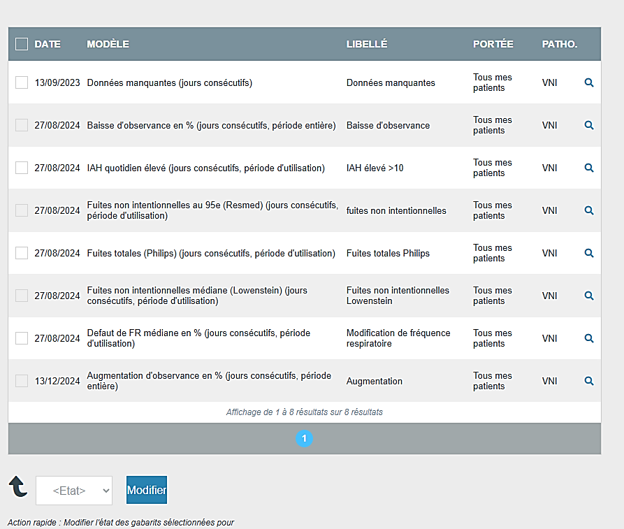
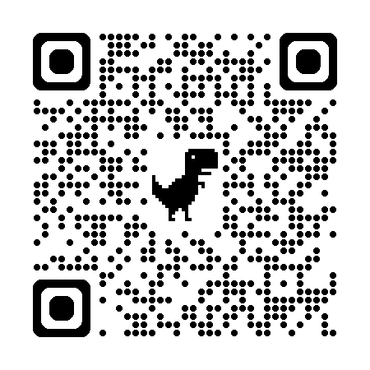
Paramétrage des alertes
Personnalisé
Algorithmes GAV O2 +++
Source : site splf-GAVO2
Notes:
Observance
Fuites
IAH
Période de référence 28 jours pendant laquelle les données doivent êtres correctement remontées pdt 21 jours consécutifs

Slide 33
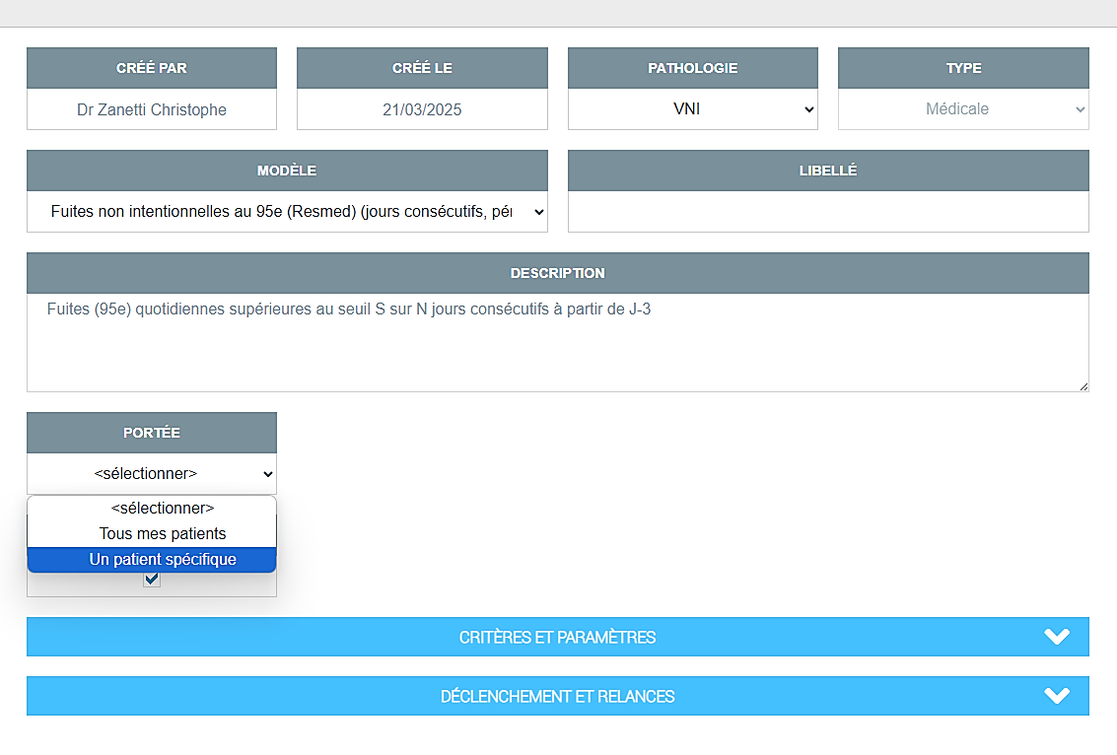
Paramétrage des alertes

Slide 34
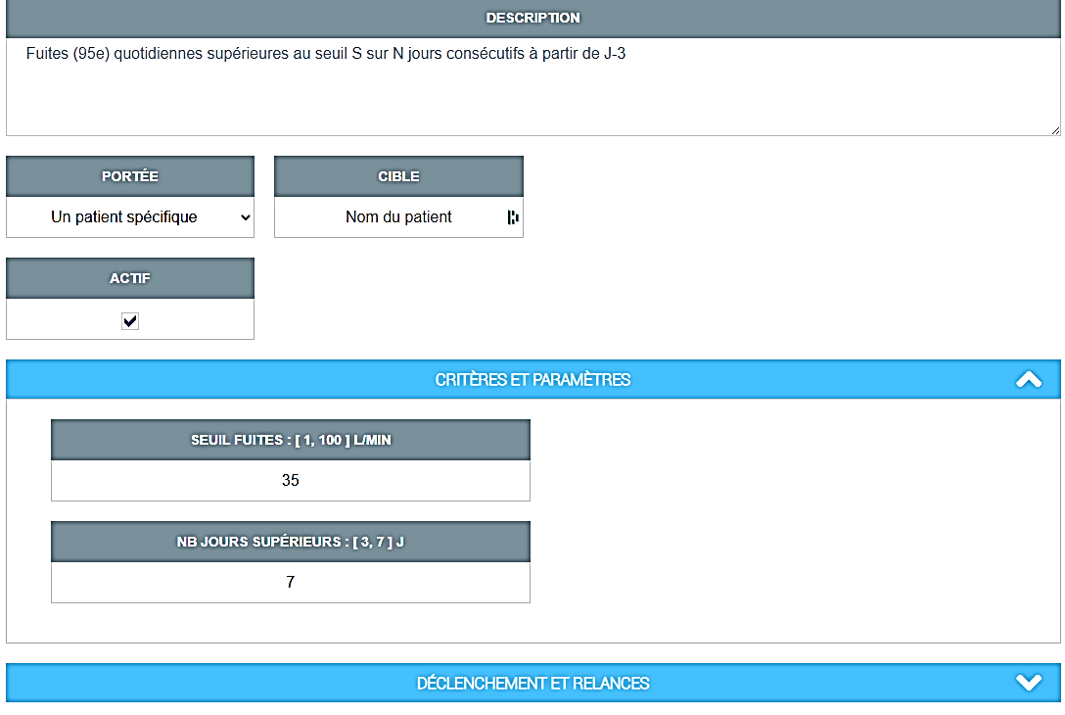
Paramétrage des alertes

Slide 35
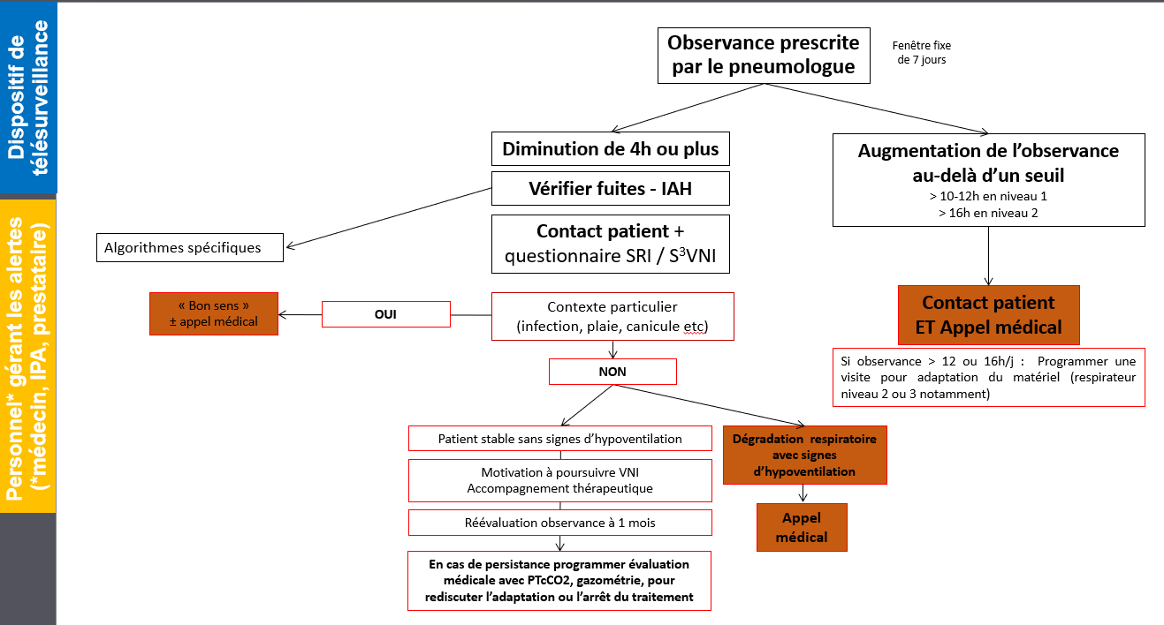
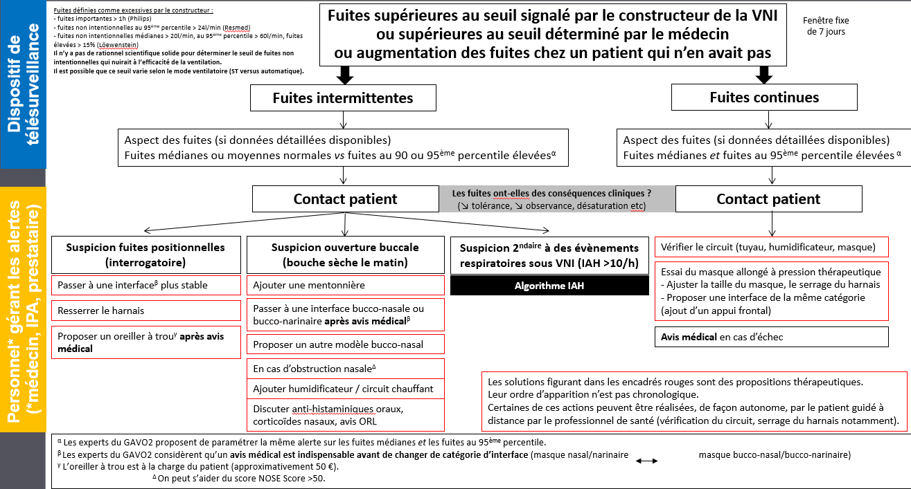
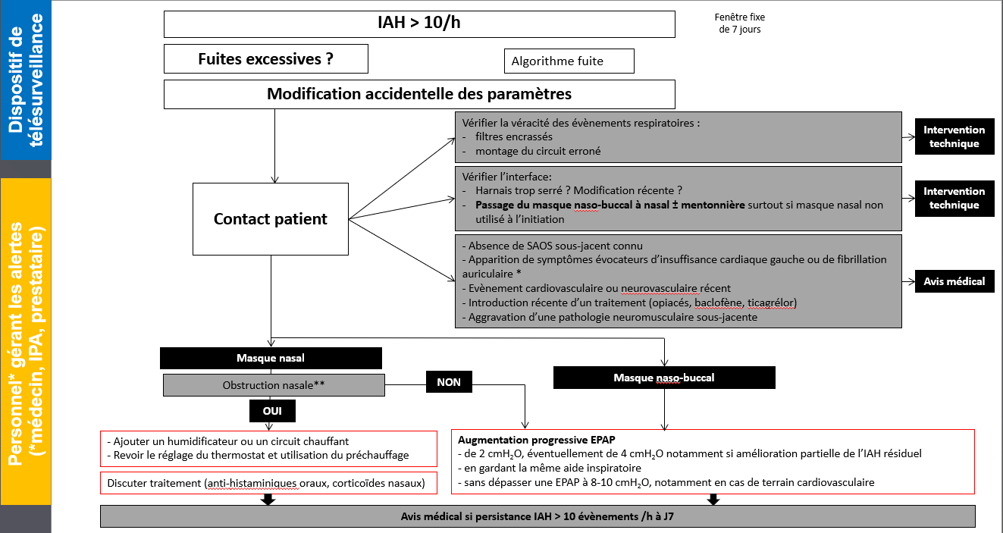
GESTION DES ALERTES : ALGORITHME DU GAVO2
Source : site splf-GAVO2

Slide 36
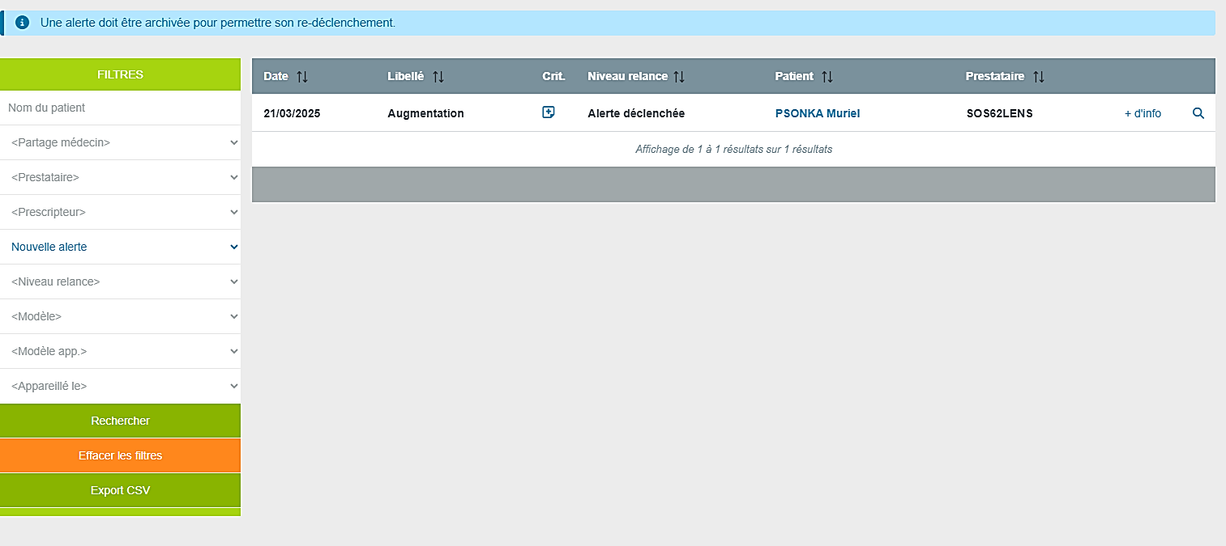
REALISATION DE LA TELESURVEILLANCE
Filtrage des alertes minimum 2 x/semaine
Accompagnement thérapeutique
Contact avec le patient (téléphone, SMS, mail, application dédiée)
Notes:
Recommandations du GAVO2

Slide 37
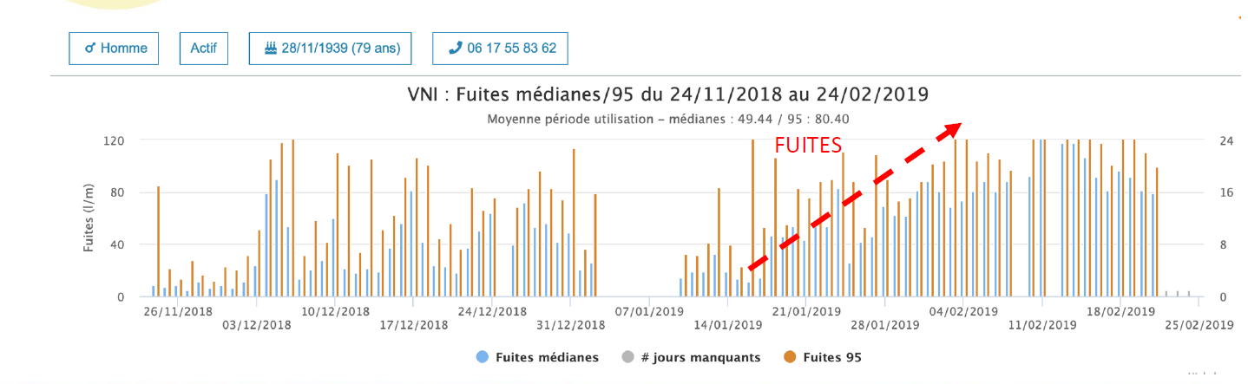
Exemple: Apparition de fuites marquées
Merci au Dr F.Jouniaux pour la diapo (CPLF 2025)

Slide 38
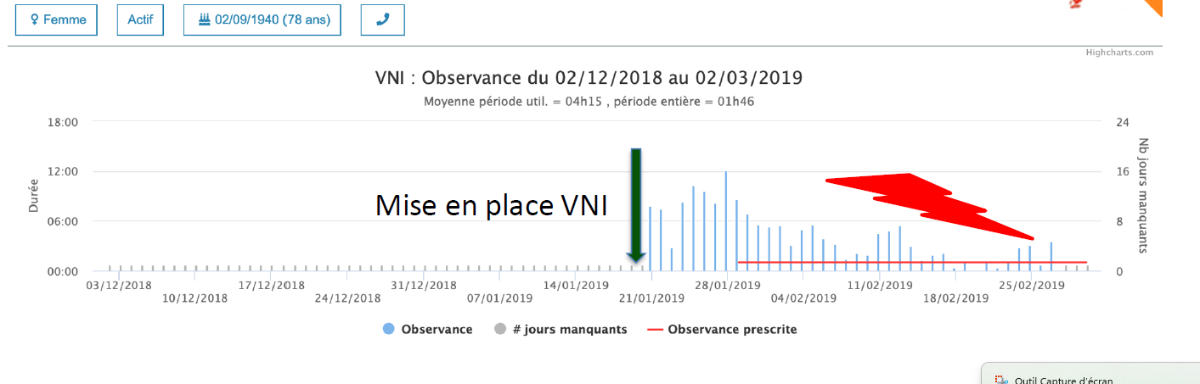
Exemple: Décrochage rapide de l’observance
Merci au Dr F.Jouniaux pour la diapo (CPLF 2025)

Slide 39
FACTURATION
OPERATEUR de TS
TVB : 28 € /mois/patient
EXPLOITANT
50 €/patient/mois
Etablissement de santé
Médecin libéral
Sous le numéro FINESS de l’établissement avec le code spécialité du PS opérateur de TS

Slide 40

FACTURATION
Facturable mensuellement ou en série (max 6 mois consécutifs)
Périodicité mensuelle glissante de date à date : chaque période comporte 30 jours
Facturation mensuelle
1 feuille de soins/mois/patient
Date des soins = date de début de mise en œuvre du forfait
Facturation en série
1 feuille de soins pour plusieurs forfaits (max 6)
1 ligne/facturation
Date des soins=date d’exécution de chaque forfait (début de traitement)
6 dates max renseignées (4 sur FDS papier)
Si interruption de données (0 données): pas de facturation pour le mois en cours
Insuffisance de données = remontées de données < 50 % de données normalement nécessaires sur le mois : pas de facturation le mois suivant

Slide 41
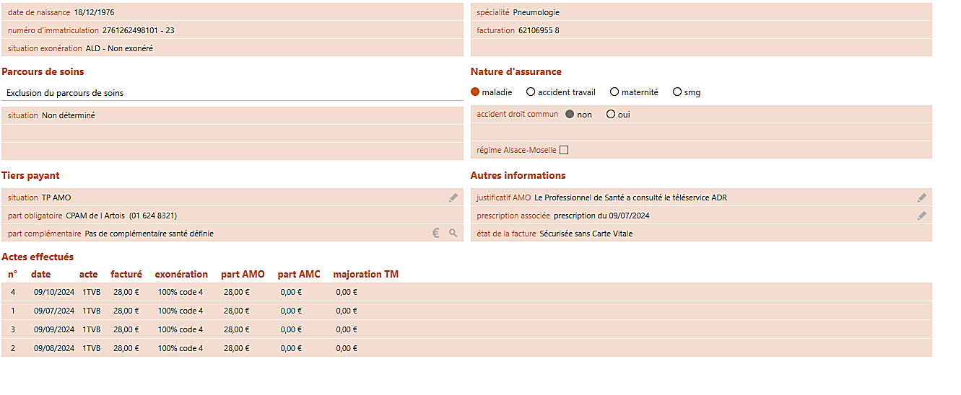
FACTURATION : exemple de facturation en série

Slide 42

Suivi au long cours renouvellement
Réévaluation de l’intérêt de la TS à 3 mois (référentiel HAS) :
  Est-ce que le patient remplit toujours les critères de TS ?
  Adhésion du patient à la TS
  Intérêt en termes de qualité de vie
Ordonnance de renouvellement (max 6 mois)
Réévaluation de l’intérêt du suivi par TS avant chaque renouvellement
Notes:
À tout moment la télésurveillance peut être interrompue par décision partagé entre médecins et patient
Si le médecin prescripteur de renouvellement est différent du prescripteur initial il en informe le médecin prescripteur initial
Quelque soit le motif d'arrêt de la télé surveillance (fin août interruption) le médecin télésurveillance adresse au médecin prescripteur initial un compte rendu à l'issue de la prise en charge

Slide 43
Bref, je me suis mis à la télésurveillance

Slide 44




Votre partenaire au quotidien : l’association BELVEDAIR
contact@assobelvedair.fr
Par les pneumologues pour tous les pneumologues
Objectifs :
Promouvoir la télésurveillance en Pneumologie
Formation
Faciliter la mise en œuvre de la TS par les pneumologues (gestion administrative etc..)
Proposer des solutions simples de pré-gestion des alertes et d’accompagnement thérapeutique
Participer à un registre national sur la TS en Pneumologie (RENAVO-TEL)
Site internet BELVEDAIR

Slide 45


Le modèle BELVEDAIR
mail
PSDM
DMN utilisé
Nom du patient
1/3 pré-gestion des alertes et accompagnement thérapeutique
PDSM
Société 1/3
DMN
PSDM

Slide 46

Le modèle BELVEDAIR
Facturation Belvedair à opérateur de TS : rétrocession 14 €/pt/mois
Paiement facture opérateur à Belvedair
Paiement facture Belvedair à Zéphyr ou PSDM
Facturation Zéphyr ou PSDM à Belvedair : 12 euros/pt/mois
Facturation CPAM
28 euros/patient/mois
PSDM
Notes:
Facturation mensuelle, trimestrielle ou semestrielle

Slide 47
Télésurveillance du patient IRC :se lancer en 60 min
Dr Christophe Zanetti
Lens/HP Bois-Bernard

